Slide 1
Examen segundo parcial

Slide 2
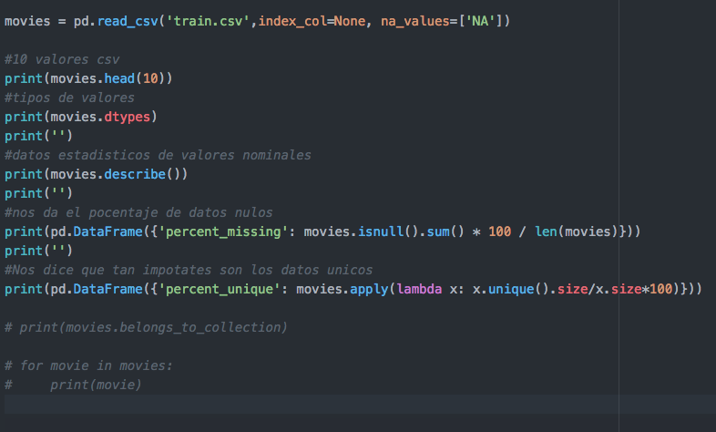
Primer paso
Primero cargue los datos de testeo para comenzar a ver los datos con los que se van a trabajar. Me di cuenta que había muchos valores guardados en el formato de json y comenze a buscar una manera para cargarlos y trabajar con la librería de sklearn

Slide 3
Segunda parte

